Slide 1
CostCar

Slide 2
Цель:
Создание бота который может предсказывать примерную цену автомобиля

Slide 3
Реализация:
Сделан датасет по которому обучается нейросеть и уже готовая модель получившая данные через телеграмм бота делает предсказание

Slide 4
Данные для анализа:
Марка
Модель
Год выпуска
Пробег
Объём двигателя
Коробка передач
Тип привода
Состояние автомобиля
Наличие ДТП
Количество владельцев

Slide 5
Основной технический стек:
TensorFlow – Обучение нейросети
Scikit-learn – Подготовка данных
Pandas – Хранение датасета
Telebot – Телеграмм бот для взаимодействия с пользователей
Joblib – сохранение и загрузка обученных моделей

Slide 6
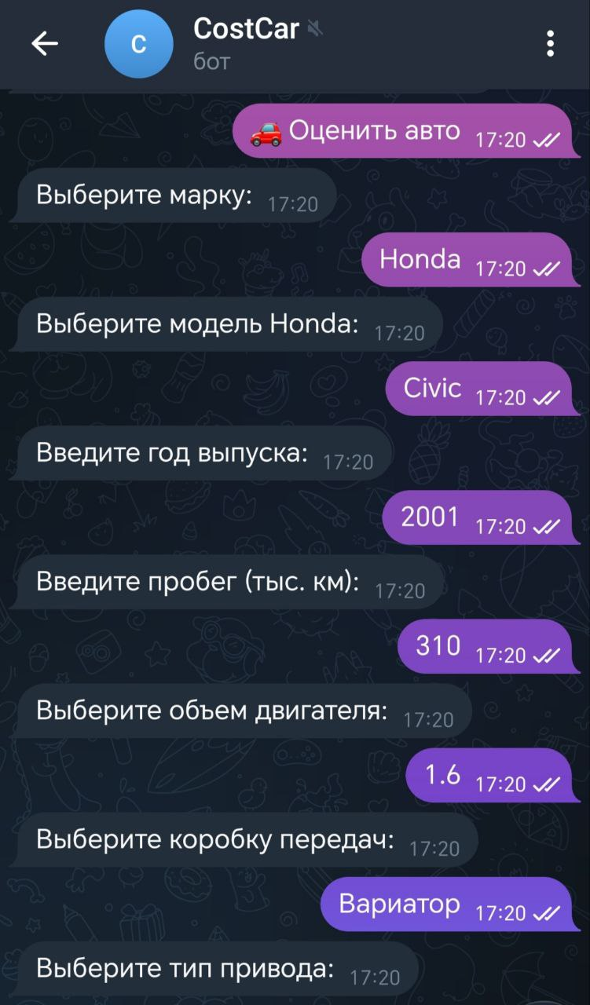
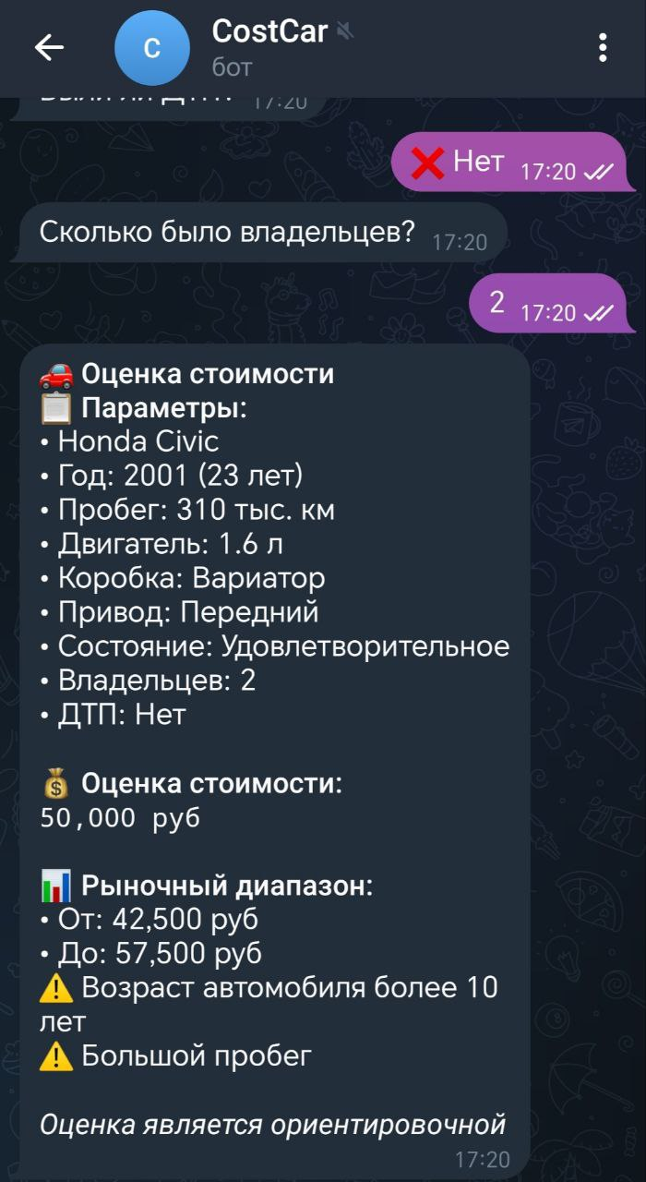
Процесс: Опрос: Итог:
После заполнения опроса бот отправляет примерную цену

Slide 7
Практическое применение:
Для покупателей – Проверка справедливости цены перед покупкой
Для продавцов – Определение оптимальной цены для быстрой продажи
Для перекупщиков – Быстрая оценка потенциальной прибыли

Slide 8
Итог:
Проект превращает сложную оценку машины в простой диалог с телеграмм ботом

